Slide 1
運用資料探勘探討晶圓廠在製品數量

Slide 2
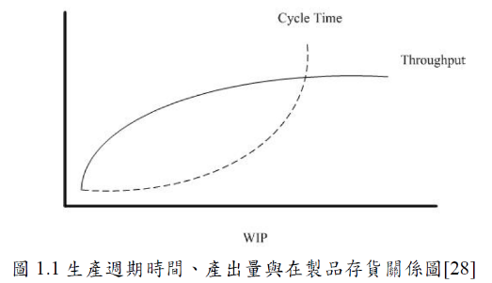
一、動機
訂定適當的在製品存貨，且以縮短生產週期時間為前提，同時維持產量。
在製品存貨的提升，生產週期時間也會隨著拉長
若瓶頸站缺乏足夠的在製品，則難以達到理想的產量。
瓶頸站為整個晶圓廠的產出關鍵，控制全廠的在製品存貨、產出與生產週期時間
WIP = Throughput x Cycle Time

Slide 3
瓶頸工作站會隨著產品組合、機台妥善率、來到變異、服務變異、派工方法…等因素而轉移到其他工作站，此現象稱為瓶頸漂移。因此必須找到正確的瓶頸工作站，並且加以控制，才能使整廠的產出、生產週期時間、在製品數量達到理想水準。

Slide 4
二、目的
(1) 研究晶圓廠內特定期間的瓶頸漂移狀況，並針對不同瓶頸工作站提出控制在製品水準的方法。
(2) 研究瓶頸漂移時，考量全廠各機台之表現，如何隨瓶頸工作站的改變設定全廠之在製品水準。

Slide 5
三、文獻探討
1.CONWIP生產系統(constant workin-process，固定在製品)
  即在系統內維持固定的在製品水準，當該系統達到在製品存貨之標準時，上游即停止將在製品送往下一個製程
  此投料控制方法乃是使生產線中應隨時保有足夠的工作
  瓶頸在正常運作的情況下很少有閒置（idle）的狀態產生
  不能使太多工作在瓶頸之前等待過久，
  若能將此在製品水準控制得當，系統將可獲得最大產出，而生產週期時間也不至於暴增

Slide 6
2.在製品水準之設定
  低的在製品水準可以有以下優點：
    (1) 提早偵測出品質之缺陷。
    (2) 使現場不因為混亂而導致問題產生。
    (3) 能使組織管理更趨於完善。
  重點放在如何壓低在製品存量，以降低生產週期時間，而又不致犧牲系統應有的產出
  欲控制全廠之在製品水準，則必須先控制瓶頸機台，依據該機台排定排程與投料計畫，維持其在製品水準

Slide 7
  3.瓶頸漂移現象(Bottleneck shiftiness, Wandering bottleneck)
  在大型的工廠中，是由某些特定機台輪流扮演瓶頸工作站的角色
  出辨認瓶頸資源的方法:
    依資源利用率辨別瓶頸資源 :當某工作站之平均使用率高於其他工作站之平均使用率
    依等候線長度辨別瓶頸資源:為當某工作站之在製品水準比其他工作站都高時
    依成本/利用率之關係辨別瓶頸資源:高成本且高利用率的機台可被視為瓶頸資源，其他的成本低的機台則能可投注成本，進行改善以消除其瓶頸限制。
  瓶頸漂移成因:產品組合、投料時程、派工方法、排程、當機因素

Slide 8
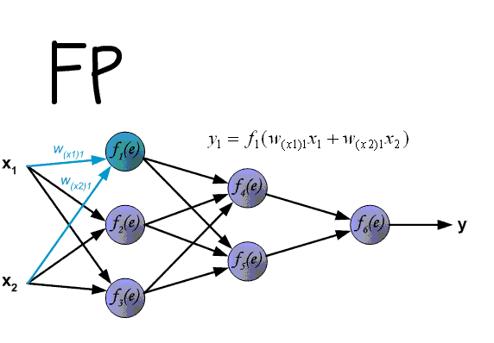
4.Back Propagation Neural Network 倒傳遞類神經網路
BPN的演算法的步驟：
  資料輸入網路後，以隨機產生的初始權重去計算output 。
  將資料由input layer往output layer向前傳遞運算(forward)計算出所有神經元的output
  計算誤差由output layer往input layer向後傳遞運算(backward)算出每個神經元對誤差的影響，用誤差影響去更新權重
  重複2,3,4直到誤差收斂到夠小

Slide 9
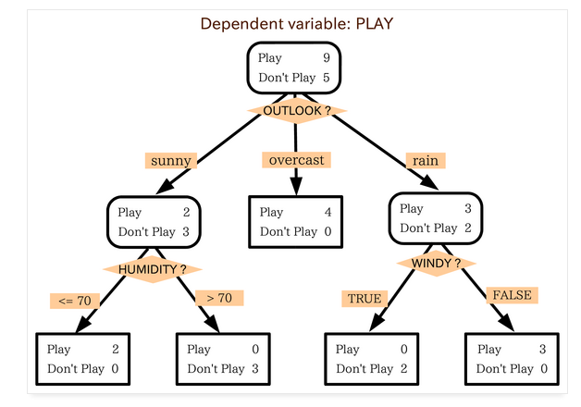
5.決策樹演算法-CART
以二元(Binary)方式將資料分成兩個子集合，以Gini規則選擇分割的條件依據(當Gini越小時，該節點的分類越純)，直到決策樹建構完成後，依照整體的節點誤差率(node error rate)進行修剪，

Slide 10
四、研究方法
蒐集三個月的製造生產資料，包括
  每日全廠的在製品數量、
  產出量
  各機台之各項生產績效指標
  並剔除缺漏值以及因量測錯誤所造成的極端值，
  總共整理170個機台群組的每日機指標
  其中每個機台名稱代表一種機台群組，同一機台群組執行相同的加工作業，但可能因機台本身對製造程式之限制

Slide 11
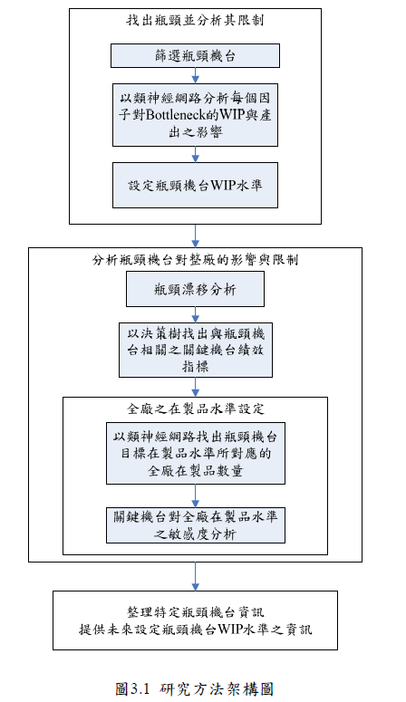

Slide 12
1.初步挑選有瓶頸特性之機台
初步直接觀察各機台的在製品數量與產出量的關係圖，其中有
上十個機台的在製品-產出散佈圖中，均可觀察到其產出量與在製品大致呈正比關係，且當產出量到達一定極限便不再上升。

Slide 13
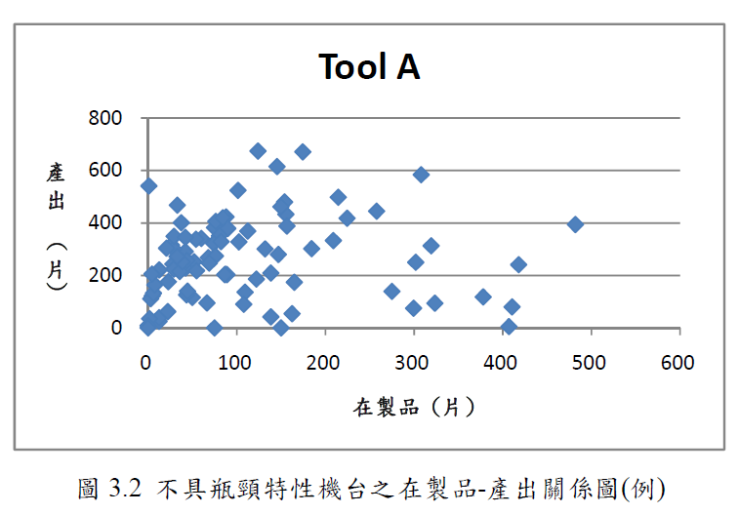
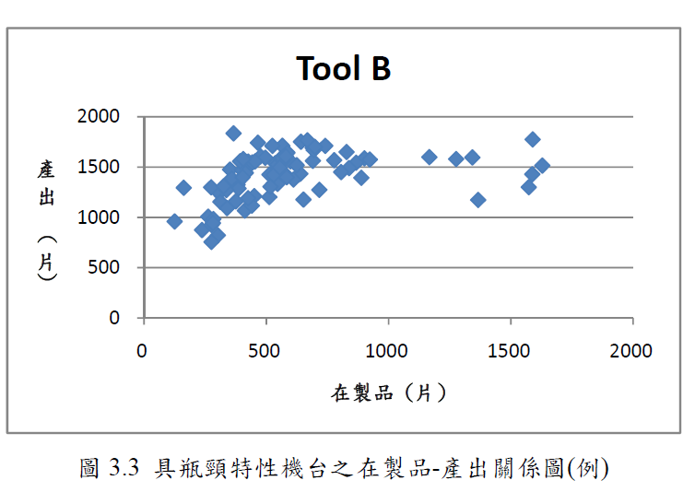

其產出與在製品數量沒有太大的相關性
即可明顯看出產出量到一定程度後便不再增加，更多的在製品並
不會使產出量上升

Slide 14
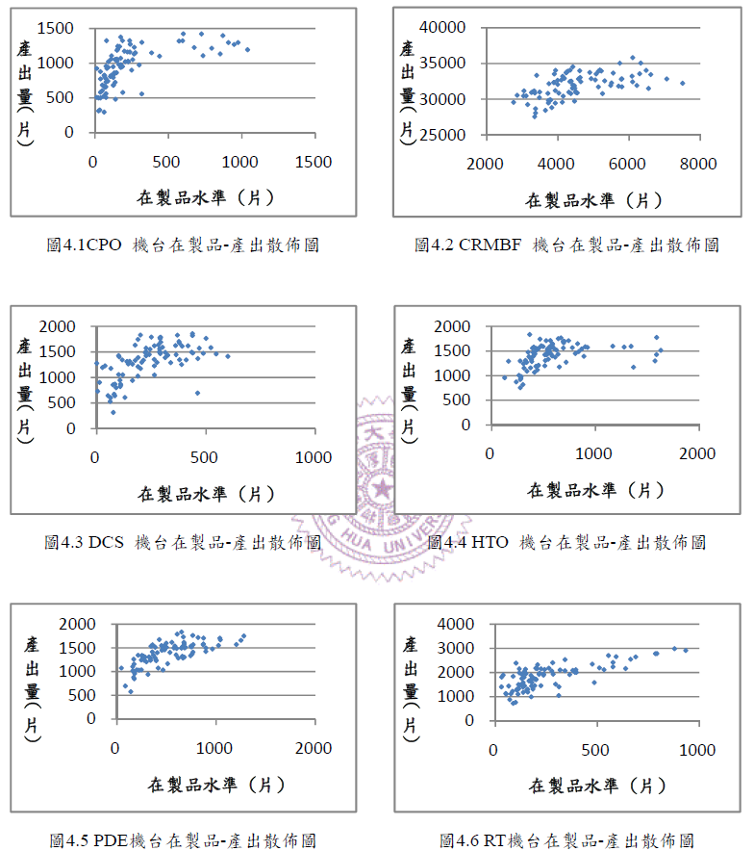
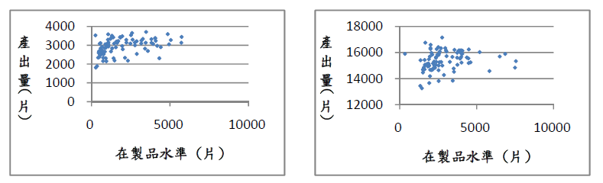
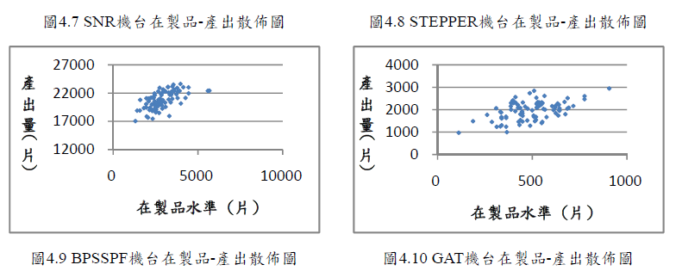
由上十個機台的在製品-產出散佈圖中，均可觀察到其產出量與在製品大致呈正比關係，且當產出量到達一定極限便不再上升，因此將此十部機台列入考量，

Slide 15
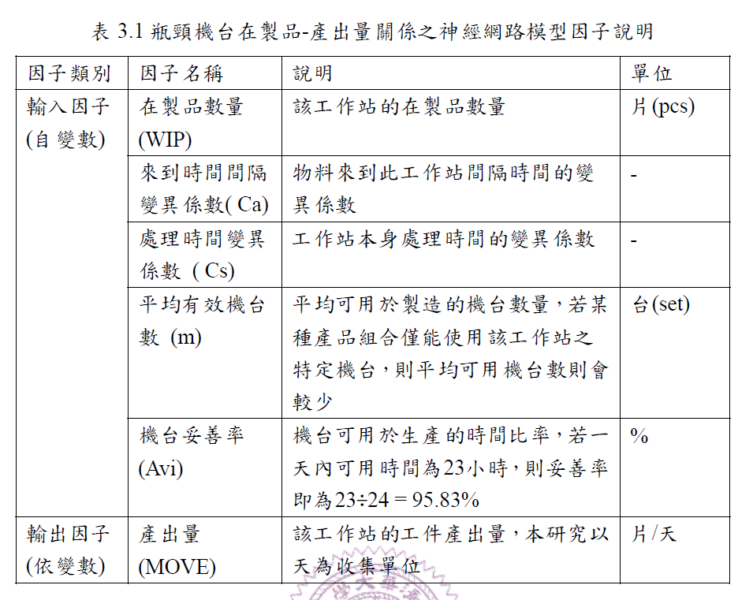
2.辨認瓶頸機台:建立各機台之BPNN(倒傳遞類神經網路模型)預測機台產出
輸入因子 (89天)
  各機台之在製品水準(WIP)
  每日平均來到間隔時間變異係數(Ca)
  每日平均處理時間變異係數(Cs)
  機台妥善率(Avi)
  每日平均有效機台數(M)
輸出:每日產出量(MOVE)
訓練80%(72筆) 測試20%(17筆)
Loss:均方誤差(RMSE)
準確性:平均絕對誤差百分比(MAPE)

Slide 16
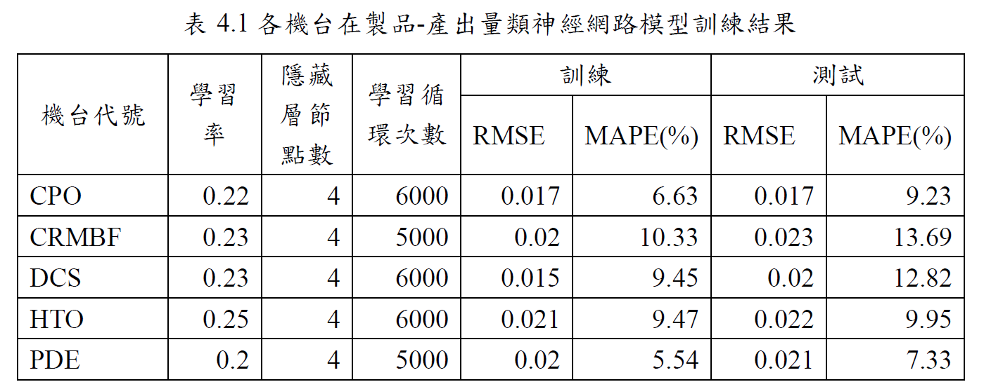
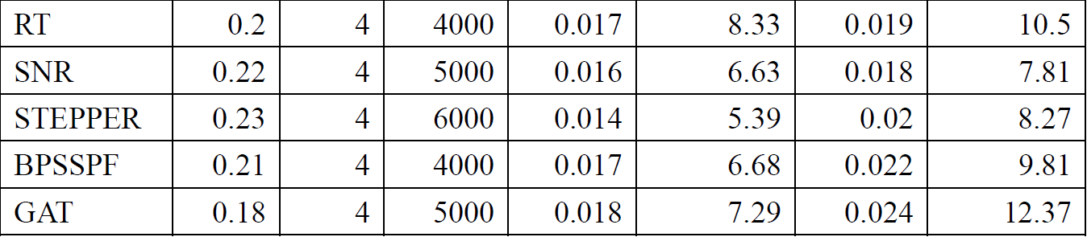
訓練結果
當RMSE收斂至接近0.02，且MAPE接近10%，即完成模型之訓練
0.02
10%
0.02
10%

Slide 17
3.BPNN模型找出瓶頸機台
本研究欲了解在製品與產出的關係，因此將
  其他因子固定於歷史資料的平均值
  變動在製品數量
其對應產出量，找出瓶頸工作站。
根據各機台模型之預測結果，可找出三部機台為案例公司三個月內的瓶頸工作站，分別為CRMBF、SNR、STEPP
此三個機台的在製品數量與產出量成正相關，

Slide 18
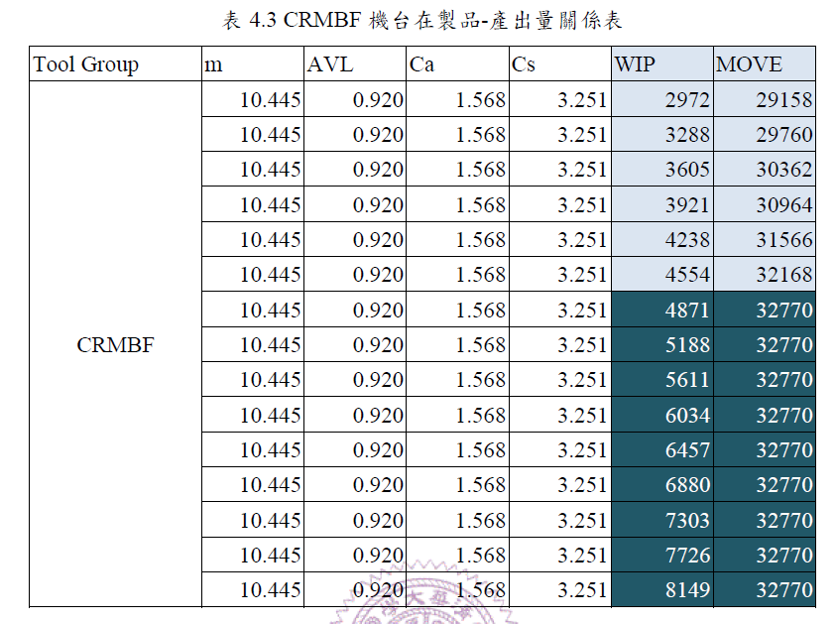
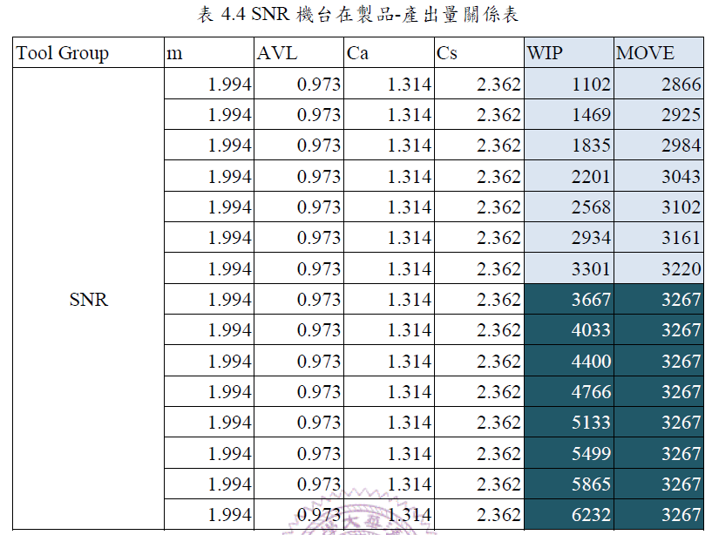
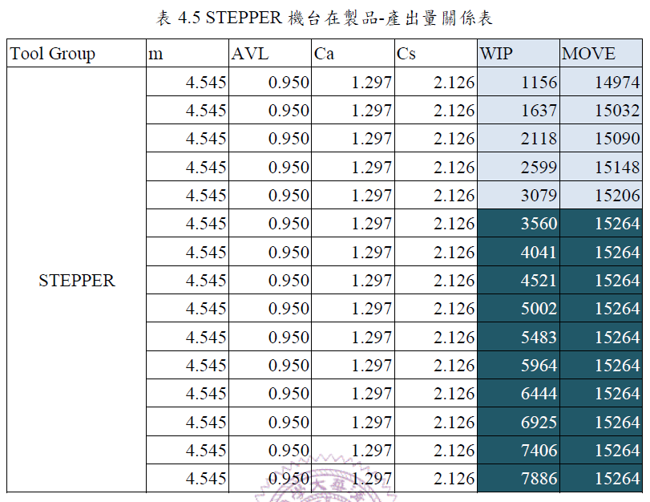
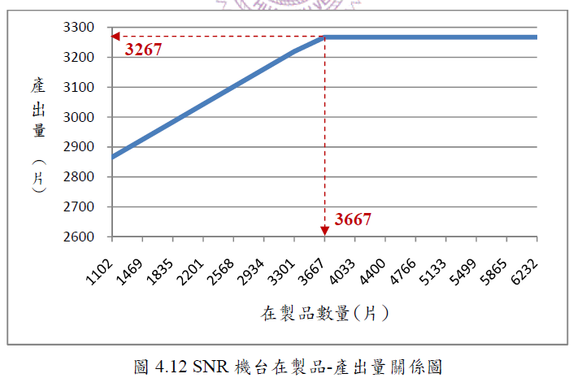
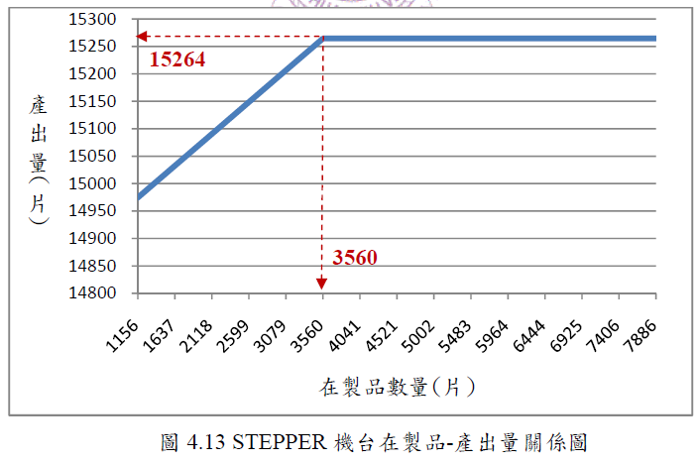
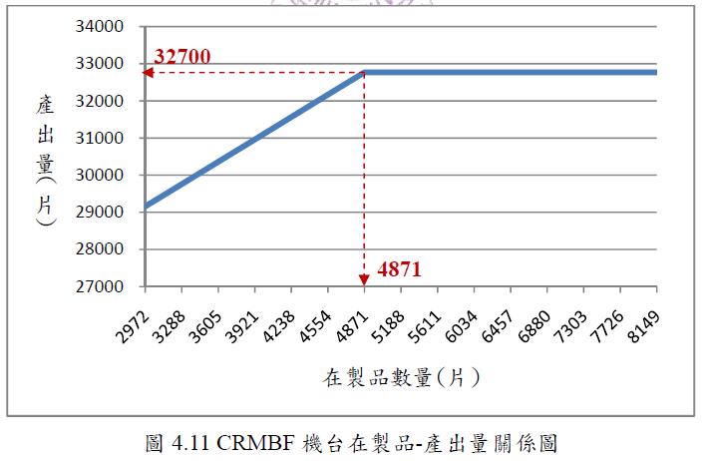
4.找出該站在製品水準的臨界值

Slide 19
5.瓶頸機台類神經網路模型 敏感度分析
每次僅調動一個因子，並繪出在製品與產出量之關係圖，了解每個因子對在製品水準設定的影響程度
  間隔時間變異係數(Ca)
  處理時間變異係數(Cs)
  機台妥善率(Avi)

Slide 20
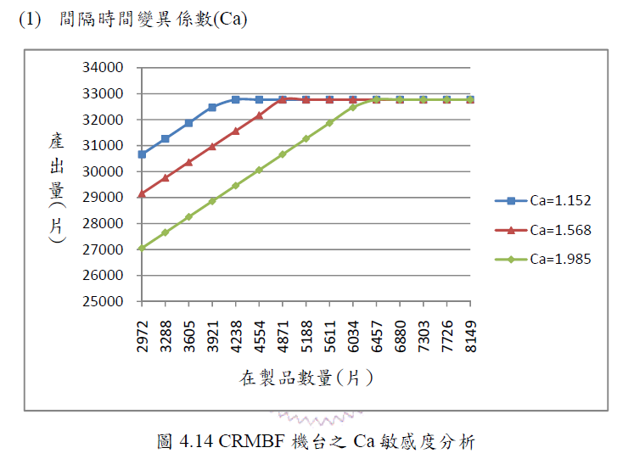
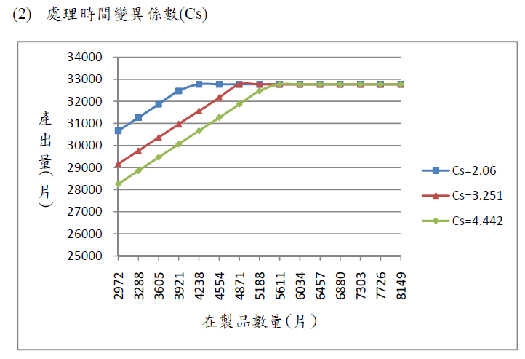
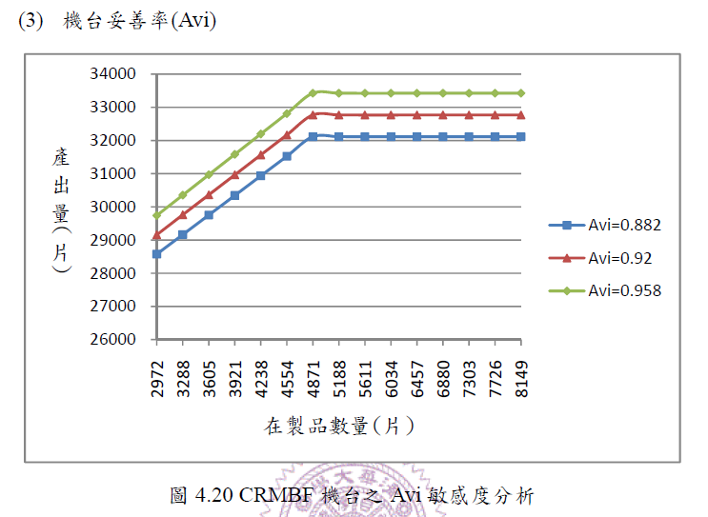
1. Ca敏感度分析，可以發現當瓶頸站的Ca減小時，在製品的臨界點也會提前，意即降低來到「間隔時間的變異」 ，則瓶頸站僅需要較少的在製品數量，便能達到最大產出。
當Ca由1.568縮減至1.152，則理想在製品水準可由4871片縮減至4238片，減少13%的在製品堆積，即可達到瓶頸站的最大產出32700片。因此當瓶頸機台之工件較規律的進入工作站，便能有效降低瓶頸之在製品數量。
2. 當瓶頸機台之「處理時間」維持於相近的水準時，便能有效降低瓶頸之在製品數量
3.顯示「機台妥善率」越高，瓶頸站的產出也隨之增加，但對標準在製品水準沒有影響

Slide 21
藉由上述敏感度分析，可得知瓶頸機台之「來到間隔時間變異」與「處理時間變異」均與標準在製品水準成正相關，
  控管瓶頸機台的工件較規律的來到，
  或使機台之服務時間達到穩定，就可有效降低標準在製品水準

Slide 22
6.瓶頸漂移過程分析
本節以各瓶頸機台在製品水準的實際資料，與類神經網路模型所找出的在製品水準比對，
當該機台之在製品數量長時間有超過其標準的趨勢，則該時段便為此機台成為瓶頸的時段；
當瓶頸工作站的在製品數量持續下滑，且長時間低於標準在製品水準，則表示瓶頸已漂移到其他機台

Slide 23
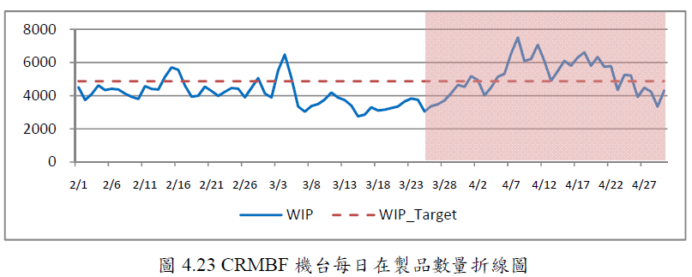
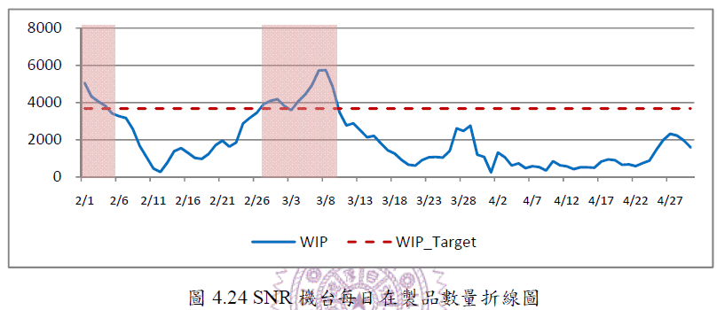
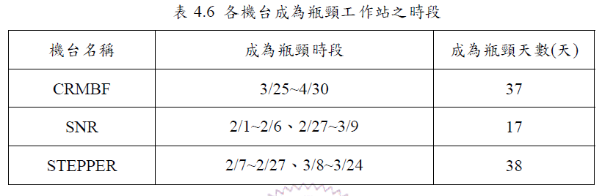
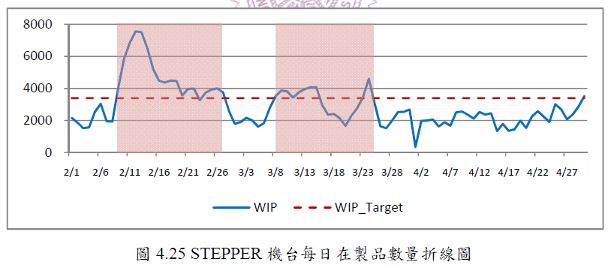
在製品水準的臨界值

Slide 24
7.設定理想的全廠在製品水準
確定各時段的瓶頸工作站後
篩選出各瓶頸機台的上游機台資料，包括
  來到間隔時間變異係數(Ca)、
  處理時間變異係數(Cs)、
  有效機台數(M)
輸入STATISTICA軟體執行決策樹演算法模組，以找出影響瓶頸工作站的關鍵機台變數
各決策樹分類的目標對象均為「每日瓶頸工作站在製品數量是否達到標準」，達到或超過者設定為1，未達者設定為0。

Slide 25
運用決策樹演算法找出影響瓶頸工作站之上游機台變數
  當某機台成為瓶頸工作站時，大部分時間其在製品水準會高於標準值並維持一段時間，但該段期間內在製品水準可能會因為上游機台的影響，而偶爾低於其目標值，進而影響其產出。因此必須篩選對瓶頸工作站有關鍵影響的上游機台變數
  本研究以瓶頸站之在製品是否達到其標準做為資料探勘的依據，上游機台變數則考量資料的易取得性及專家建議，收集上游所有機台
    每日的「來到時間間隔變異係數」(Ca)、
    「處理時間間隔變異係數」(Cs)、
    「平均有效機台數」(M),做為分割變數
  反覆經由CART演算法運用每個變數進行分割，直到完成最適決策樹模型。

Slide 26
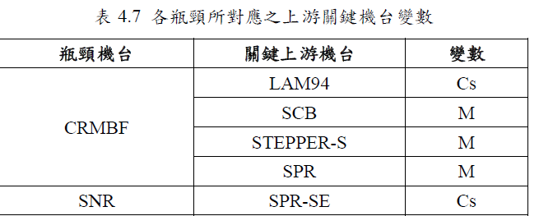
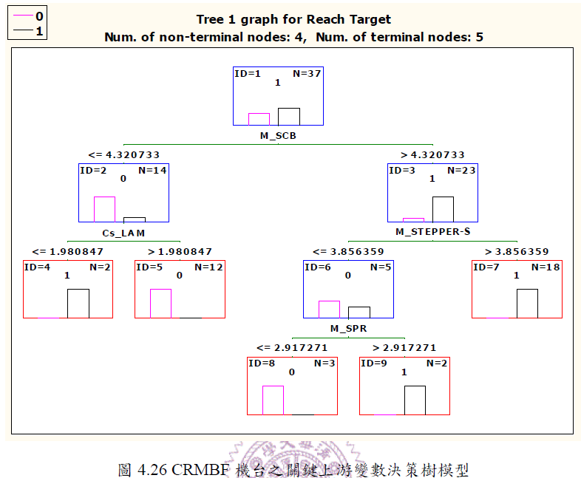
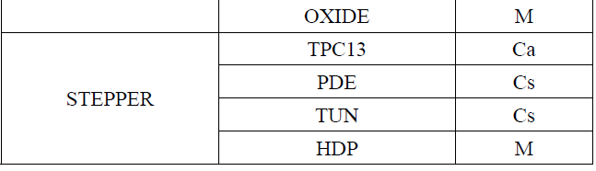
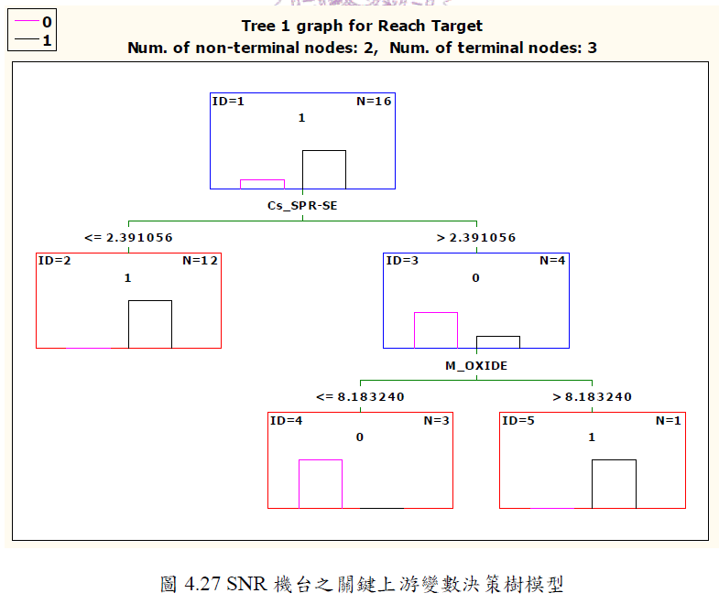
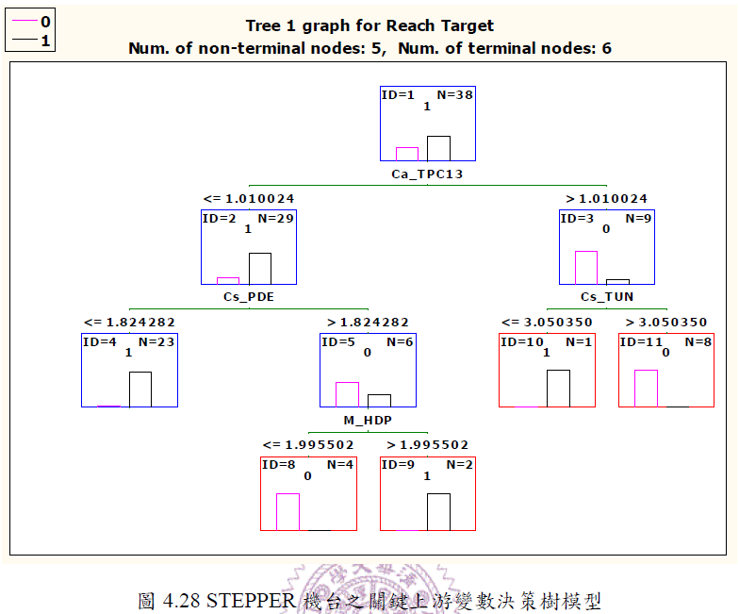

Slide 27
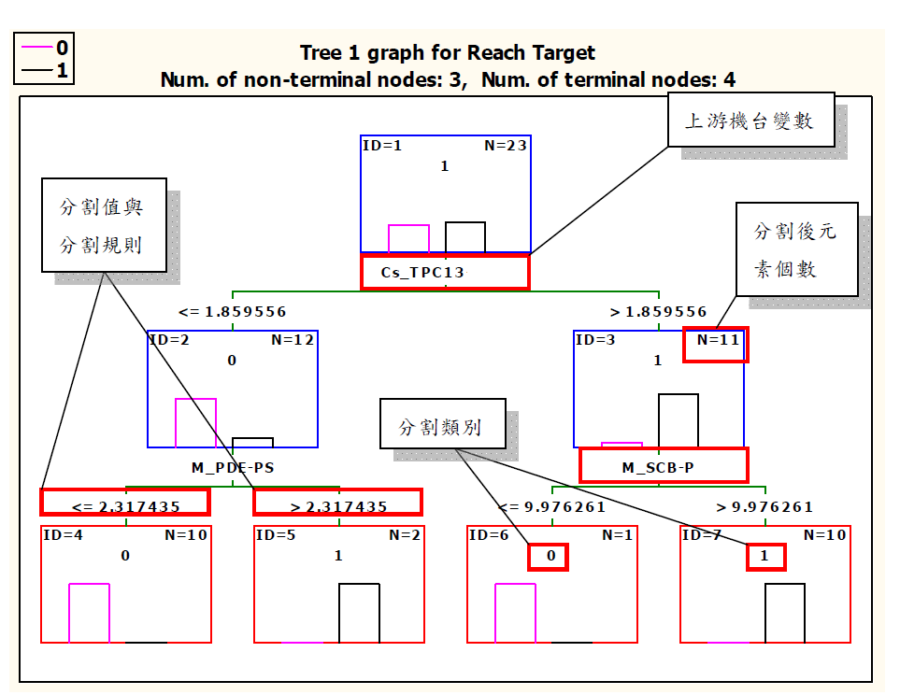
分類類別 : 瓶頸機台在製品水準是否達到標準
  1 達到
  0未達
每次分割則代表一個機台變數，此範例則從眾多變數中篩選出三個變數，
  「TPC13機台的處理時間間隔變異係數(Ca) 」
  「PDE-PS機台的平均有效機台數」(M)
  「SCB-P機台的平均有效機台數」(M)
特徵
閥值
特徵
特徵
不純度

Slide 28
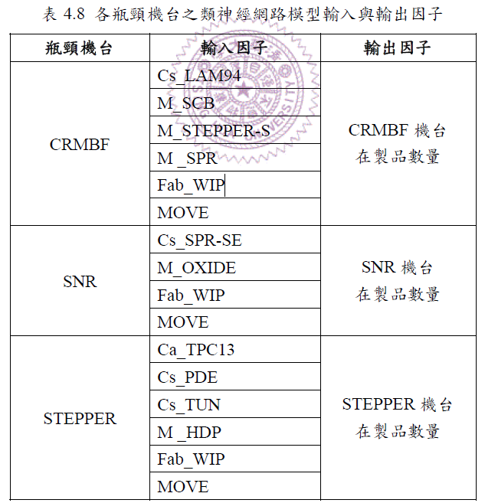
8.設定全廠在製品水準:
建立瓶頸機台與全廠在製品水準之BPNN模型
輸入
  MOVE 瓶頸工作站的產出量
  上游關係機台變數(因子_機台)
  Fab_WIP為全廠在製品數量
輸出
  瓶頸工作站之在製品數量
當RMSE收斂至接近0.02，且MAPE接近10%，即完成模型之訓練

Slide 29
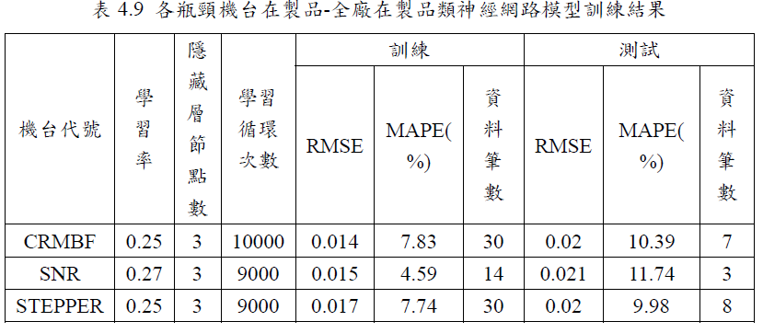
訓練結果

Slide 30
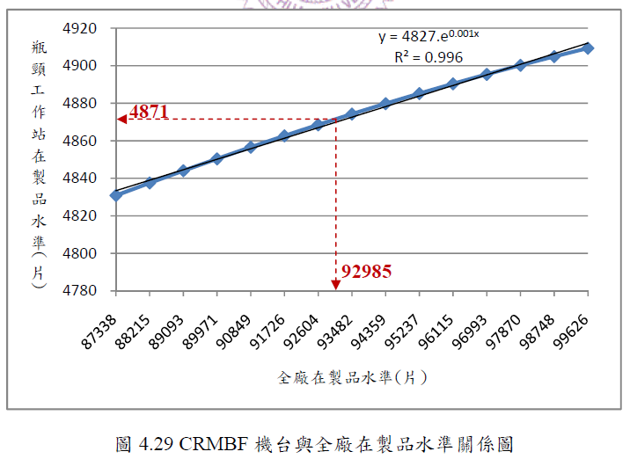
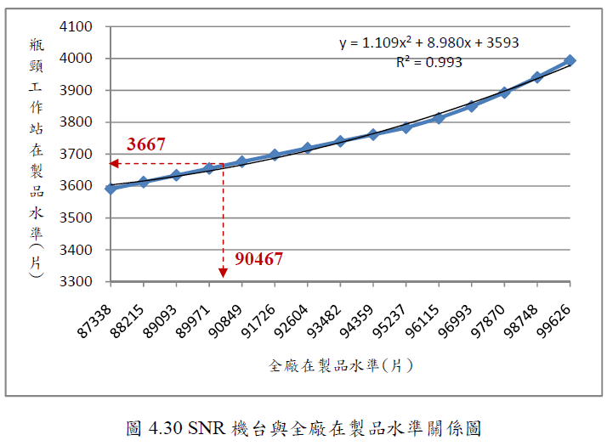
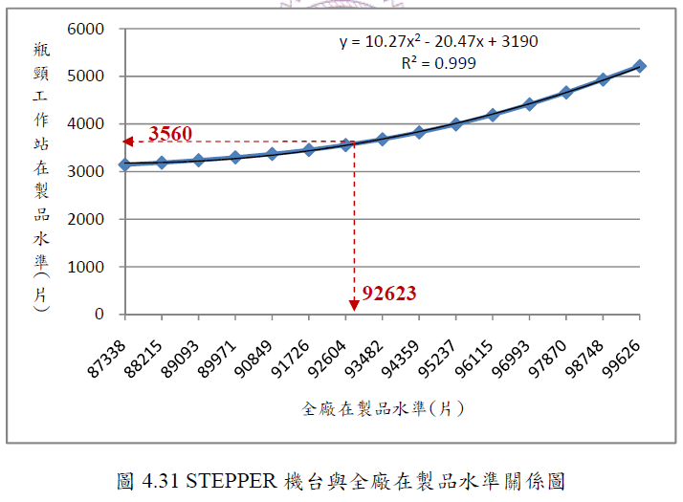
設定全廠在製品水準
完成類神經網路訓練後，固定其他因子水準於該機台成為瓶頸時的歷史資料平均值，僅調動全廠在製品數量，以類神經網路模型預測相對應之瓶頸在製品水準
瓶頸站之在製品水準與全廠在製品水準成正相關，瓶頸站的在製品水準越高，相對全廠也會有較多的在製品

Slide 31
找出當特定機台成為瓶頸時，其理想在製品水準所對應之全廠在製品水準，將結果整理如下：
(1) 當瓶頸為CRMBF機台時，欲達到4871片的在製品標準，全廠在製品水準需維持在92985片。
(2) 瓶頸為SNR機台時，欲達到3667片的在製品標準，全廠在製品水準需維持在90467片。
(3) 瓶頸為STEPPER機台時，欲達到3560片的在製品標準，全廠在製品水準需維持在92623

Slide 32
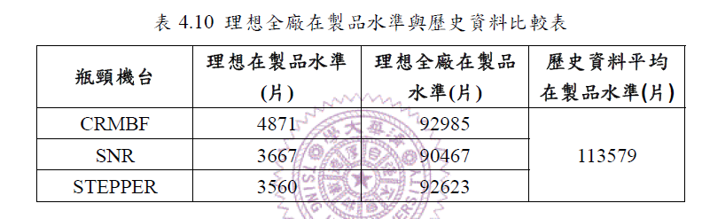
根據以上結果與歷史資料比較
發現過去的全廠在製品數量都高過理想水準，意即全廠堆積過多的在製品，瓶頸工作站之在製品隨之增加，卻無法有效提升瓶頸的產出，以致多餘的在製品形成浪費。

Slide 33
9.全廠在製品水準類神經網路模型敏感度分析
藉由敏感度分析研究每個因子對全廠在製品水準的影響，以下以每個瓶頸機台為主，探討如何調整上游關鍵機台的變數，得以降低全廠之在製品水準 。

Slide 34
瓶頸為CRMBF機台
  理想在製品水準為4871片
  全廠在製品水準為92985片，
  關鍵上游機台變數包括：
    LAM94機台之處理時間變異係數
    SCB機台之平均有效機台數
    STEPPER-S機台之平均有效機台數
    SPR機台之平均有效機台數
以下分別就各變數進行敏感度分析。

Slide 35
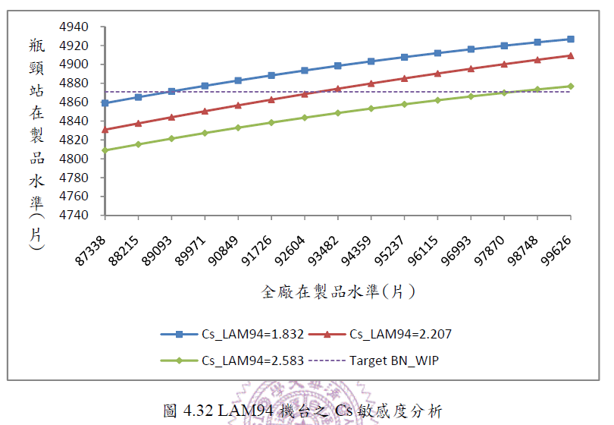
LAM94機台之處理時間變異係數(Cs_ LAM94)
若LAM94機台縮小處理時間的變異程度，使其平均變異係數由2.207降低至1.832，全廠的在製品水準可從92985片縮減至89093片。

Slide 36
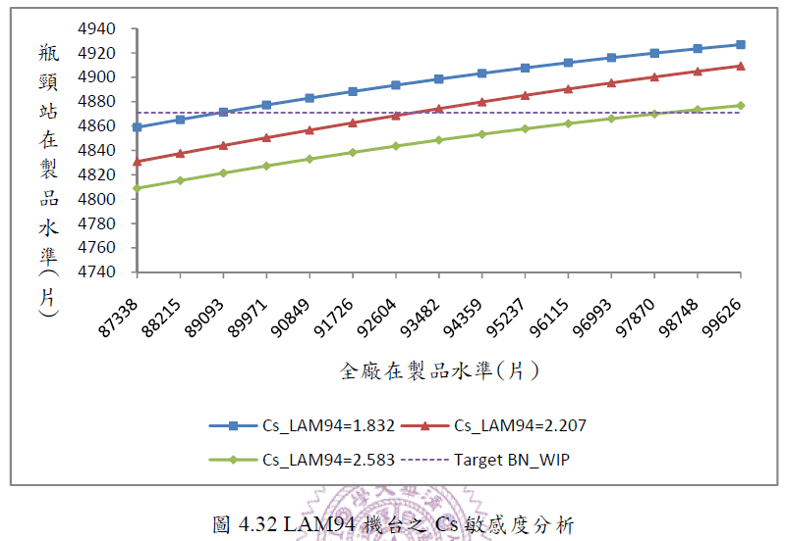
SCB機台之平均有效機台數(M_SCB)
若LAM94機台縮小處理時間的變異程度，使其平均變異係數由2.207降低至1.832，全廠的在製品水準可從92985片縮減至89093片。

Slide 37
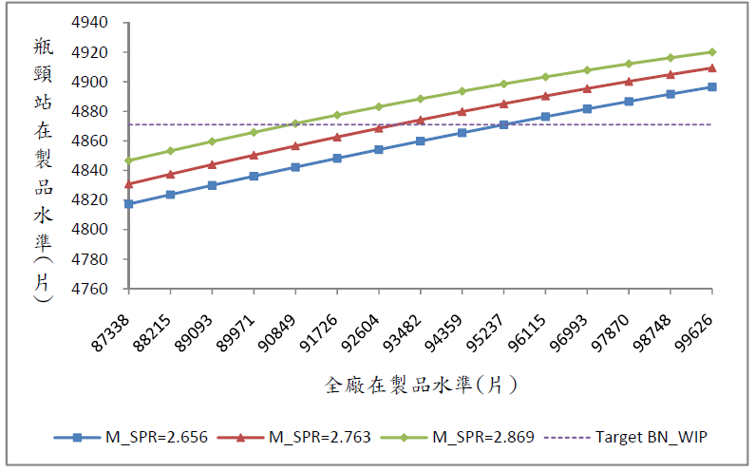
SPR機台之平均有效機台數(M_SPR)
若SPR機台提高有效機台數量，使其平均有效機台數由2.763提高至2.869，全廠的在製品水準可從92985片縮減至90740片。

Slide 38
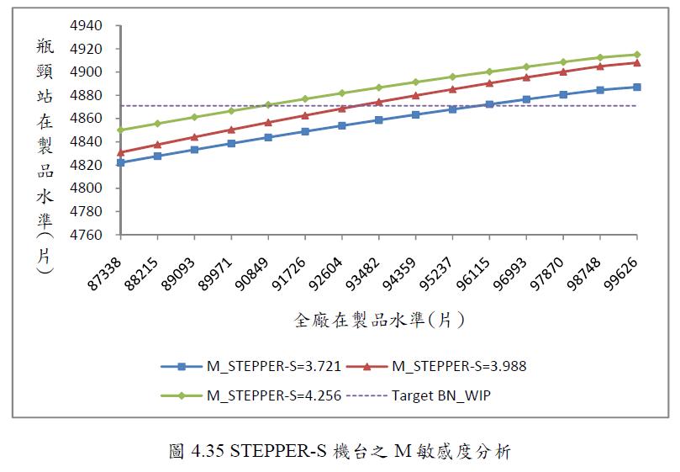
STEPPER-S機台之平均有效機台數(M_STEPPER-S)
若STEPPER-S機台提高有效機台數量，使其平均有效機台數由3.988提高至4.256，全廠的在製品水準可從92985片縮減至90719片。

Slide 39
瓶頸為SNR機台
  理想在製品水準為4871片
  全廠在製品水準為92985片，
  關鍵上游機台變數包括：
    LAM94機台之處理時間變異係數
    SCB機台之平均有效機台數
    STEPPER-S機台之平均有效機台數
    SPR機台之平均有效機台數
以下分別就各變數進行敏感度分析。

Slide 40
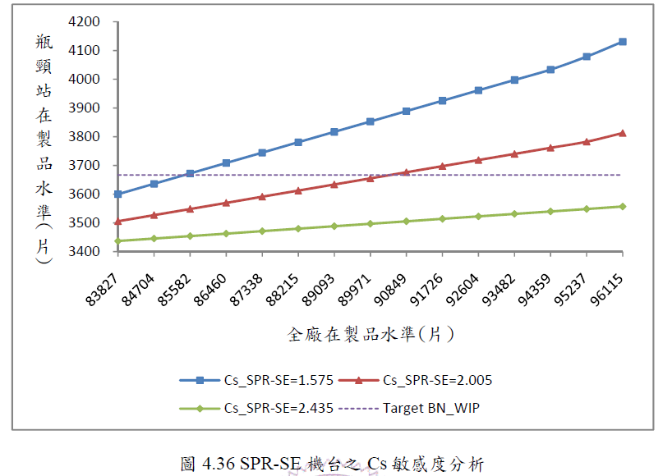
(1) SPR-SE機台之處理時間變異係數
若SPR-SE機台縮小處理時間的變異程度，使其平均變異係數由2.005降低至1.575，全廠的在製品水準可從90467片縮減至85456片。

Slide 41
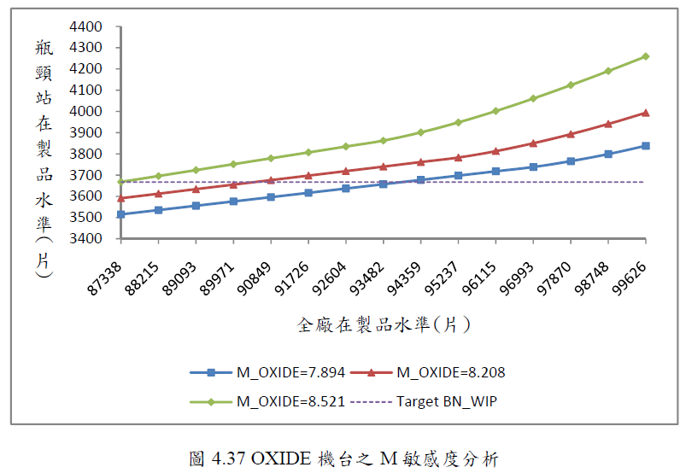
(2) OXIDE機台之平均有效機台數
若OXIDE機台提高有效機台數量，使其平均有效機台數由8.208提高至8.521，全廠的在製品水準可從90467片縮減至87338片。

Slide 42
瓶頸為STEPPER機台

Slide 43
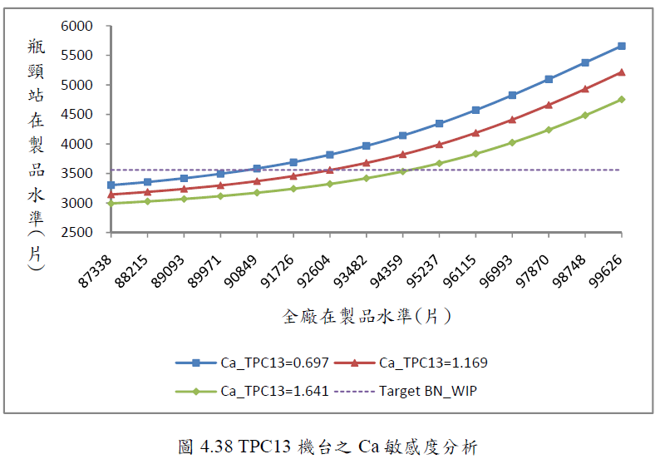
(1) TPC13機台之來到間隔時間變異係數
若TPC13機台縮小來到間隔時間的變異程度，使其平均變異係數由1.169降低至0.697，全廠的在製品水準可從92623片縮減至90655片。

Slide 44
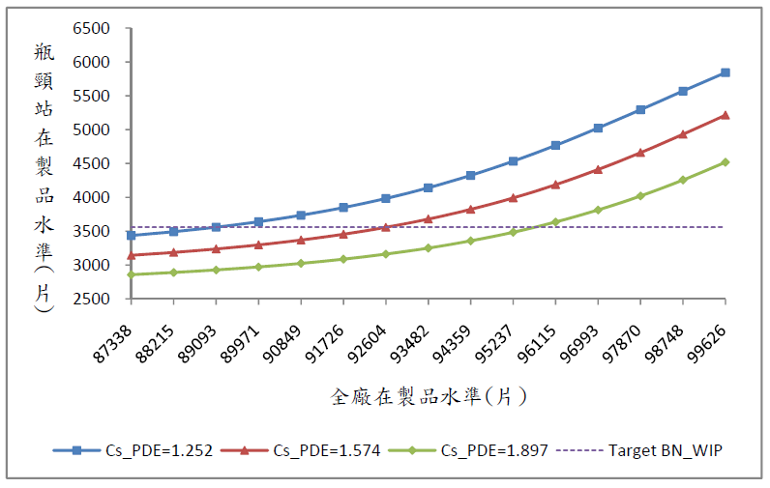
(2) PDE機台之處理時間變異係數
若PDE機台縮小處理時間的變異程度，使其平均變異係數由1.574降低至1.252，全廠的在製品水準可從92623片縮減至89093片。

Slide 45
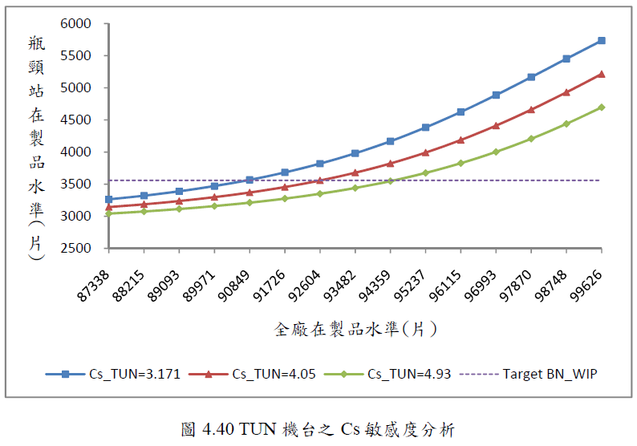
(3) TUN機台之處理時間變異係數
若TUN機台縮小處理時間的變異程度，使其平均變異係數由4.05降低至3.171，全廠的在製品水準可從92623片縮減至90778片。

Slide 46
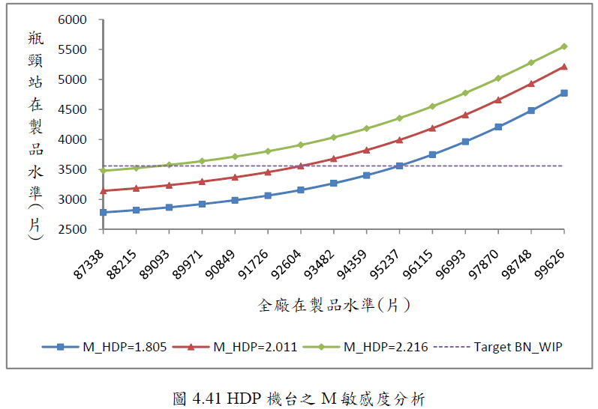
(4)HDP機台之平均有效機台數
若HDP機台提高有效機台數量，使其平均有效機台數由2.011提高至2.21，全廠的在製品水準可從92623片縮減至88825片。

Slide 47
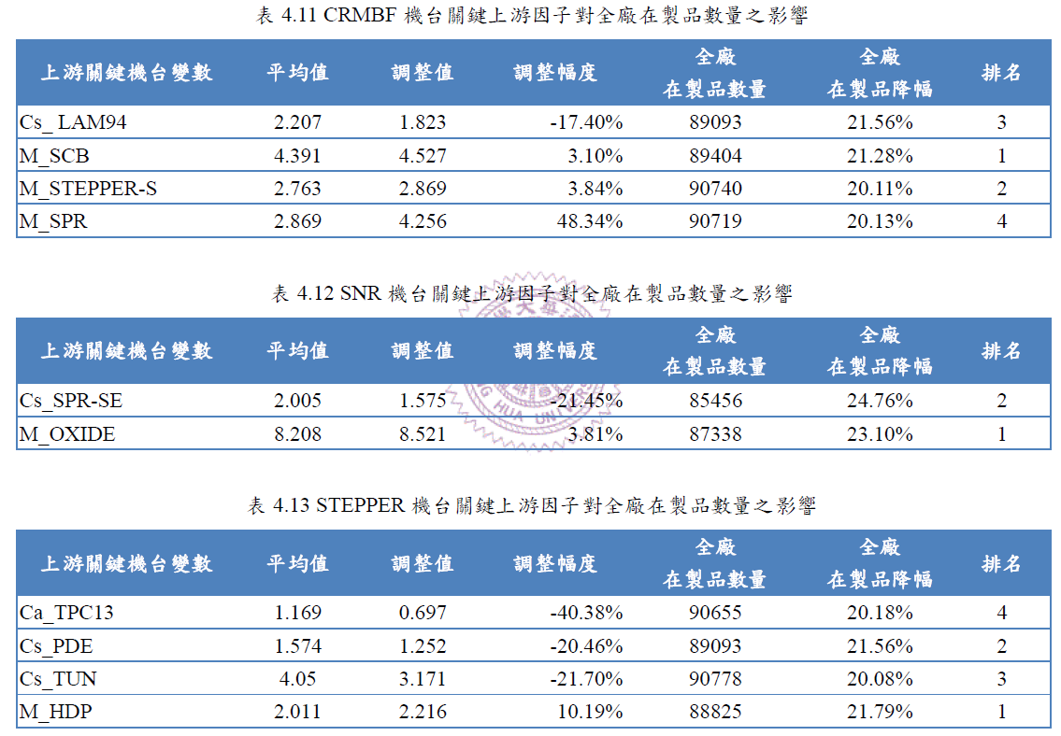
各瓶頸機台的關鍵因子調動比例，以及其對應之全廠在製品數量，並與歷史資料之平均全廠在製品水準比較，依照各因子的影響度進行排序。

Slide 48
其上游關鍵機台變數調整策略順序
(1) CRMBF機台
  提高SCB機台之平均有效機台數量
  提高STEPPER-S機台之平均有效機台數量
  降低LAM94機台之處理時間變異
  提高SPR機台之平均有效機台數量
(2) SNR機台
  提高OXIDE機台之平均有效機台數量
  降低SPR-SE機台之處理時間變異
(3) STEPPER機台
  提高HDP機台之平均有效機台數量
  降低PDE機台之處理時間變異
  降低TUN機台之處理時間變異
  降低TPC13機台之來到時間間隔變異

Slide 49
結論
本研究的主要貢獻歸結如下：
(1) 以倒傳遞類神經網路建立晶圓廠內各機台的在製品與產出關係模型，找出多個瓶頸機台其漂移的狀況，並設定其理想在製品水準。此方法幫助管理者能掌握短期內的正確瓶頸工作站，聚焦於此並控管在製品水準。
(2) 透過瓶頸工作站與全廠理想在製品水準的設定，晶圓製造廠得以應用CONWIP(Constant WIP)系統的派工法則，使全廠與瓶頸工作站維持理想在製品水準，以達到最大的產出量。
(3) 提出關鍵機台的管理模式，使管理者得以因應不同的瓶頸機台，控管少數關鍵的上游機台，便能在維持瓶頸機台在製品水準的前提下，有效降低全廠的在製品數量。

